Slide 1
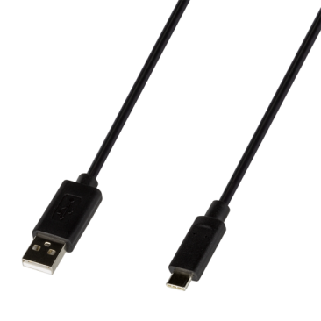
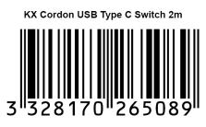
ACCESSOIRES NINTENDO SWITCH
Cordon USB Type C Switch 2 m
Caractéristiques techniques :
- Cordon USB vers type C pour Switch
- Longueur du câble : 2 m
Ref Innelec : 61881100047
Gencod : 3328170265089
Deee : 0,02 €
Prix public généralement constaté : 9,99 €
 | Poids (kg) | Longueur (mm) | Largeur (mm) | Hauteur (mm) | Quantité (pcs)
Unité | 0,120 | 70 | 25 | 140 | 1
Sous PCB | 3 | 310 | 176 | 197 | 24
Master PCB | 0,75 | 164 | 147 | 86 | 6

